Slide 1

Internet of Things (IOT)
- We Are At The Tip of An Iceberg -
Seyyed Saeed Safai
Arya Varastenezhad
December 06, 2016
Amirkabir University of Technology
“How much more IOT can do is only left to your imagination and to your budget. You can do as little or as much with IoT as you want.”

Slide 2
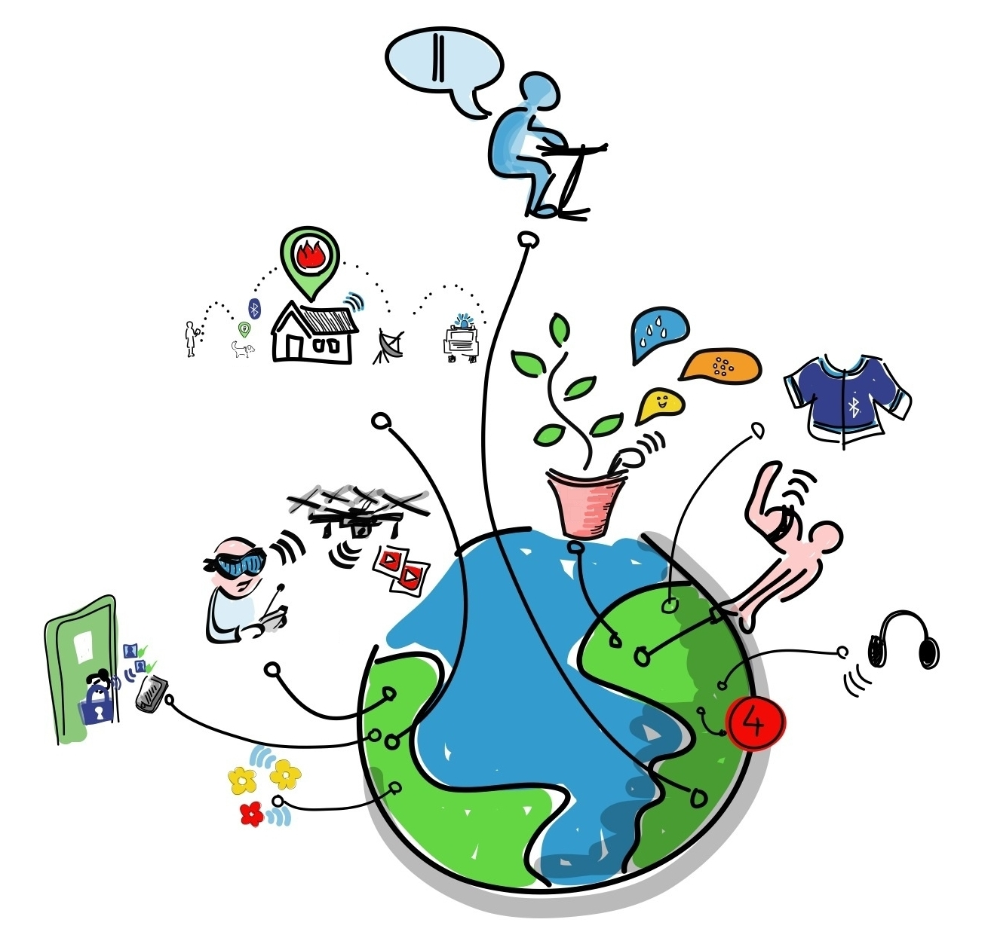
فهرست
مقدمه
کاربرد ها
تکنولوژی ها
چالش ها
معرفی نرم افزار
آینده اینترنت اشیا

Slide 3
مقدمه
اینترنت اشیا چیست؟
اینترنت اشیا یا چیزنت (Internet of Things یا به اختصار IOT) به طور کلی اشاره دارد به بسیاری از اشیا و وسایل محیط پیرامون‌مان که به شبکه اینترنت متصل شده و با کمک نرم افزار ها و سنسور ها اطلاعات را ذخیره کرده و با دستگاه های دیگر به اشتراک می گذارد همچنین میتوان آن ها را با اپلیکیشن‌های موجود در تلفن‌های هوشمند و تبلت کنترل و مدیریت کرد.
با این‌‎که فعالیت در حوزه‌ی فناوری اینترنت اشیاء از اوایل دهه ۹۰ میلادی آغاز شد، اما اصطلاح "اینترنت اشیاء" برای نخستین بار در سال ۱۹۹۹ توسط کوین اشتون مورد استفاده قرار گرفت و جهانی را توصیف کرد که در آن هر چیزی، از جمله اشیا بی جان، برای خود هویت دیجیتال داشته باشند و به کامپیوترها اجازه دهند آن‌ها را سازماندهی و مدیریت کنند. اینترنت در حال حاضر همه مردم را به هم متصل می‌کند ولی با اینترنت اشیاء تمام اشیاء به هم متصل می‌شوند.
Notes:
فرآیند ارسال داده‌ها در فناوری اینترنت اشیاء نیازی به تعامل «انسان با انسان» یا «انسان با رایانه» نخواهد داشت و داده‌ها به صورت اتوماتیک و بر اساس تنظیمات انجام شده و در زمان‌های مشخص (معمولاً به‌صورت دائم و لحظه ای)‌ ارسال می‌گردند. به‌دلیل قابلیت‌های فراوانی که در تعاملات «ماشین با ماشین» در فناوری اینترنت اشیاء موجود است، این پدیده تا به امروز در بخش‌های‌ صنعت (به خصوص در انواع کارخانجات تولیدی)، انرژی و گاز کاربرد فراوانی داشته‌است.
جالب است بدانید یکی از توسعه‌دهندگان فناوری اینترنت اشیاء محقق و پژوهشگری ایرانی به نام رضا راجی است. آقای راجی یک کارآفرین سریالی، مشاور شرکت‌های نام‌دار و دانش‌آموخته‌ی مهندسی الکترونیک است و در منطقه‌ی خلیج سان‌فرانسیسکوی ایالات متحده سکونت دارد.

Slide 4

More Connected Devices Than People
World Population
Connected Devices
6.3 Billion 6.8 Billion 7.2 Billion 7.6 Billion
500 Million
12.5 Billion
25 Billion 50 Billion
More connected devices than people
Connected Devices Per Person
0.08
1.84
3.47
6.58
2003
2010
2015
2020
[Source: Cisco IBSG, April 2011]

Slide 5
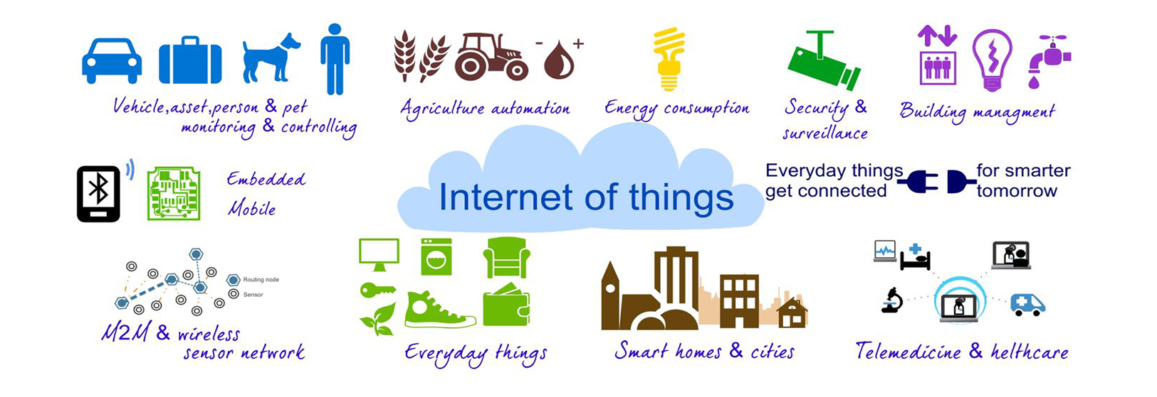
کاربرد ها
فناوری اطلاعات و ارتباطات
سیستم های رصد و اعلام خطر
کنترل کسب و کار و ابزار ها
ارائه خدمات سیم کارت برای اینترنت اشیا
Notes:
ایرانسل تا کنون ۳۰۰ هزار سیم‌کارت را برای استفاده سازمان‌های مختلف فعال کرده است. این سیم‌کارت‌ها در سیستم حمل‌و‌نقل شهری و برون شهری، ردیابی خودروها، کتابخانه‌ی دانشگاه‌ها، نیروی انتظامی و قرائت کنتور آب و برق استفاده شده است.

Slide 6
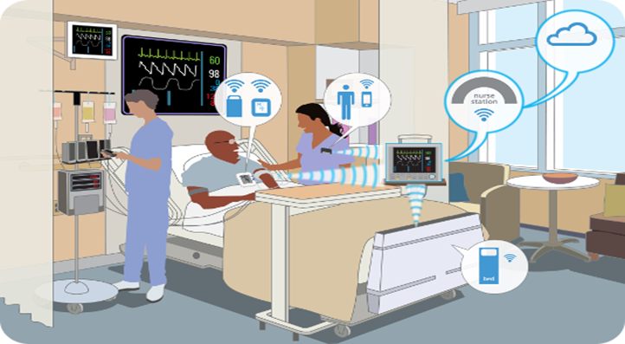
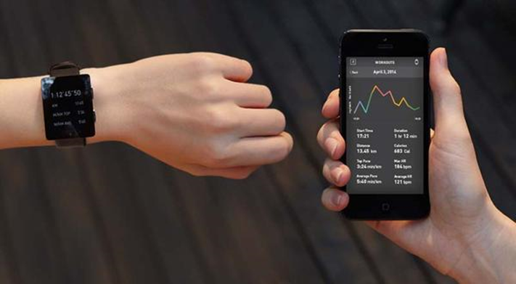
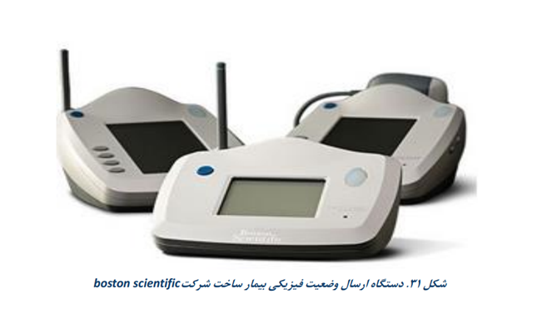
کاربرد ها
بهداشت و درمان
تصادفات و ایمنی
تشخیص افت سلامتی
مدیریت بیماری های مزمن
سیستم تعامل با بیمار و یا شناسایی مکان دکترین
تخت های هوشمند
ورزش

Slide 7
Remote Monitoring

Slide 8
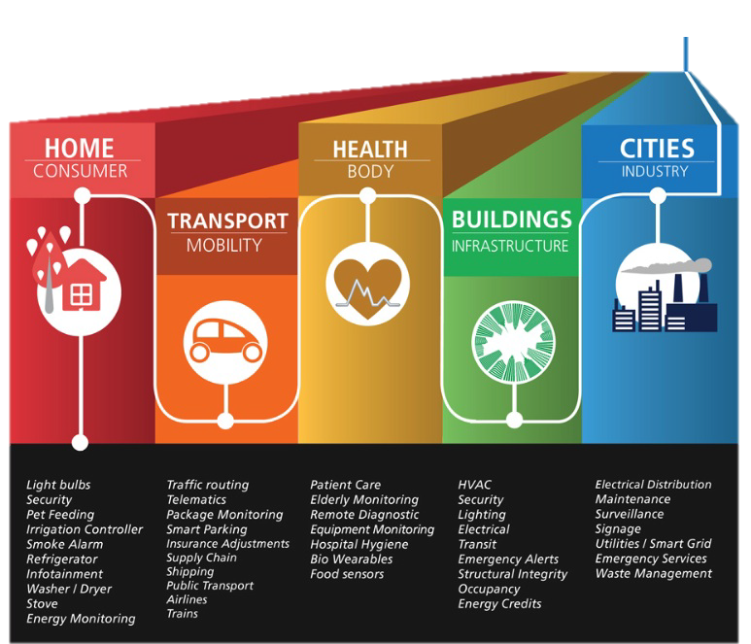
Notes:
خانه:
بسیاری از این موارد هنوز تجاری نگردیده و در حد ایده می باشند، اما در واقعیت اینترنت اشیاء این قابلیت را برای شرکت ها فراهم آورده که نوآوری و کاربردهای بسیار متنوع تری را ایجاد کرده اند در ادامه برخی از آن ها که کاملا کاربردی گردیده اند مورد توجه قرار گرفته است
سیستم های هوشمند
HVAC
گرمایش، تهویه و تهویه‌مطبوع
که مورد نیاز ساختماهای اداری و صنعتی متوسط تا بزرگ است. مخصوصا ساختمان های بزرگ مانند بازار ها یا محیط های اداری یا آسمان خراش ها
باعث تنظیم شدن دما و هوای محیط میشه و شدیدا هزینه ها و مصرف انرژِی رو کم میکنه

Slide 9
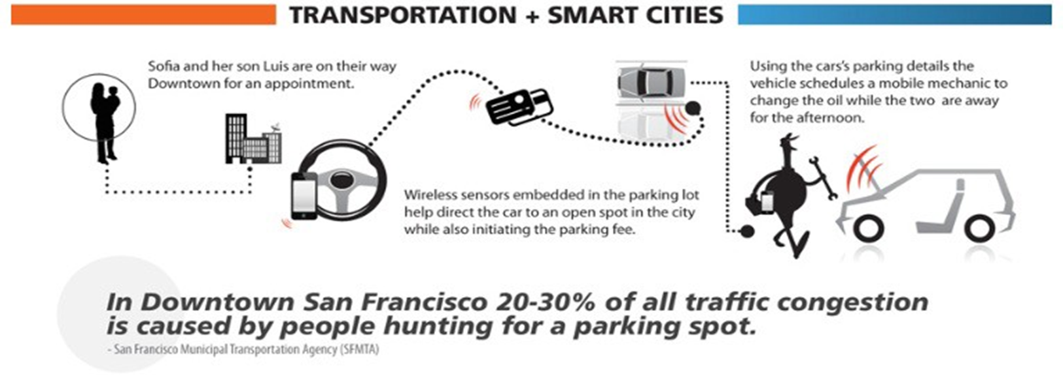
حمل و نقل
شناسایی یخ زدگی معابر
کنترل از راه دور
ترافیک و مسیریابی هوشمند
پارکینگ هوشمند
Notes:
حمل و نقل:
پارکینگ هوشمند: شناسایی پارکینگ های هوشمند و ایجاد امکان رزرو کردن مکان ها

Slide 10
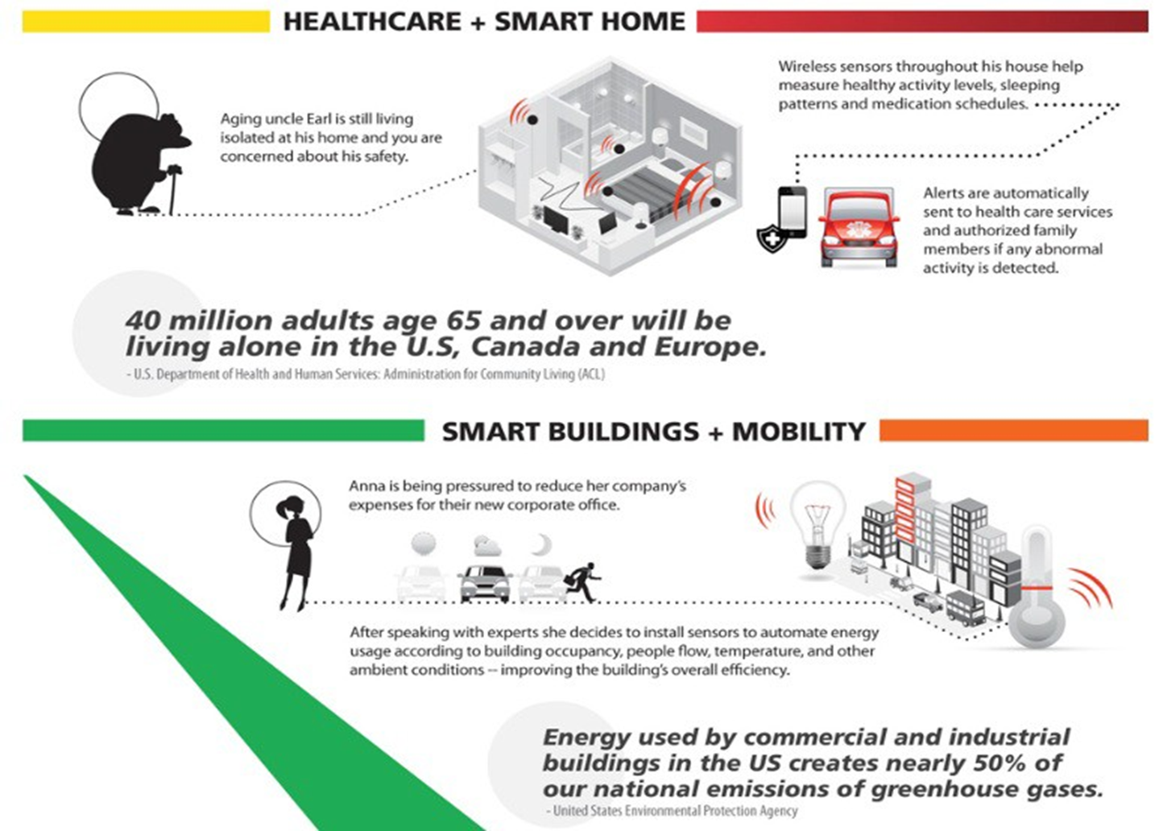
کاربرد ها
صنعت
مونیتورینگ و فعالیت صنعتی
گاز های صنعتی
کنترل موجودی
Notes:
مونیتور کردن گاز با استفاده از اینترنت اشیا حدود 69 میلیارد دلار در هزینه های اندازه گیری آن صرفه جویی میکند و همچنین دقت را افزایش میدهد

Slide 11
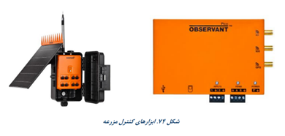
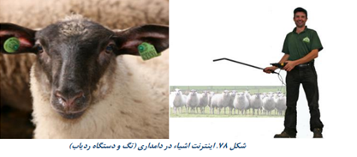
کاربرد ها
کشاورزی و دامداری
مدیریت کنترل مزرعه
سیستم کنترل آب گیاهان
کنترل دام ها
Notes:
monitor cows’ health and track their movements
On average, each cow generates about 200 MB of information per year

Slide 12
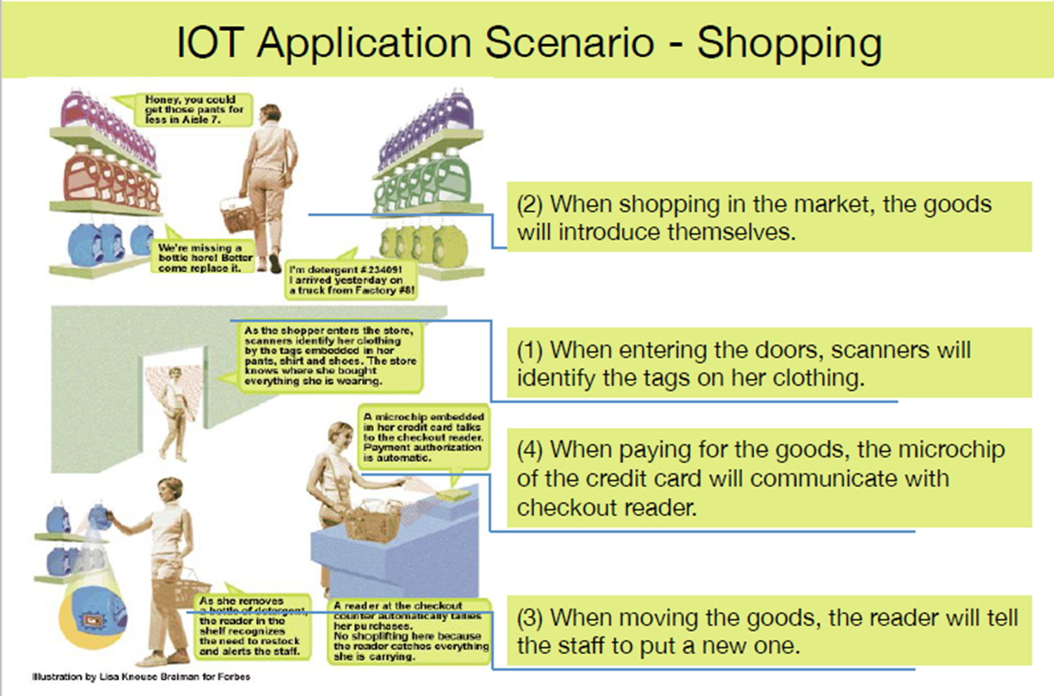
Notes:
مثال آینه

Slide 13
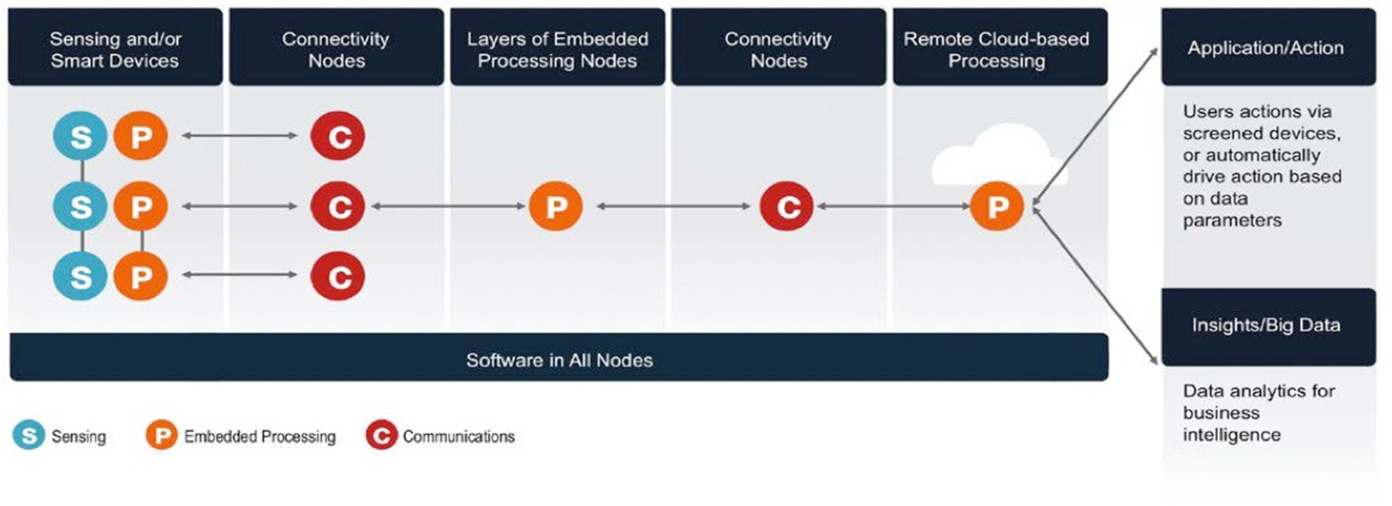
تکنولوژی ها
Applications
Middleware
Hardware

Slide 14
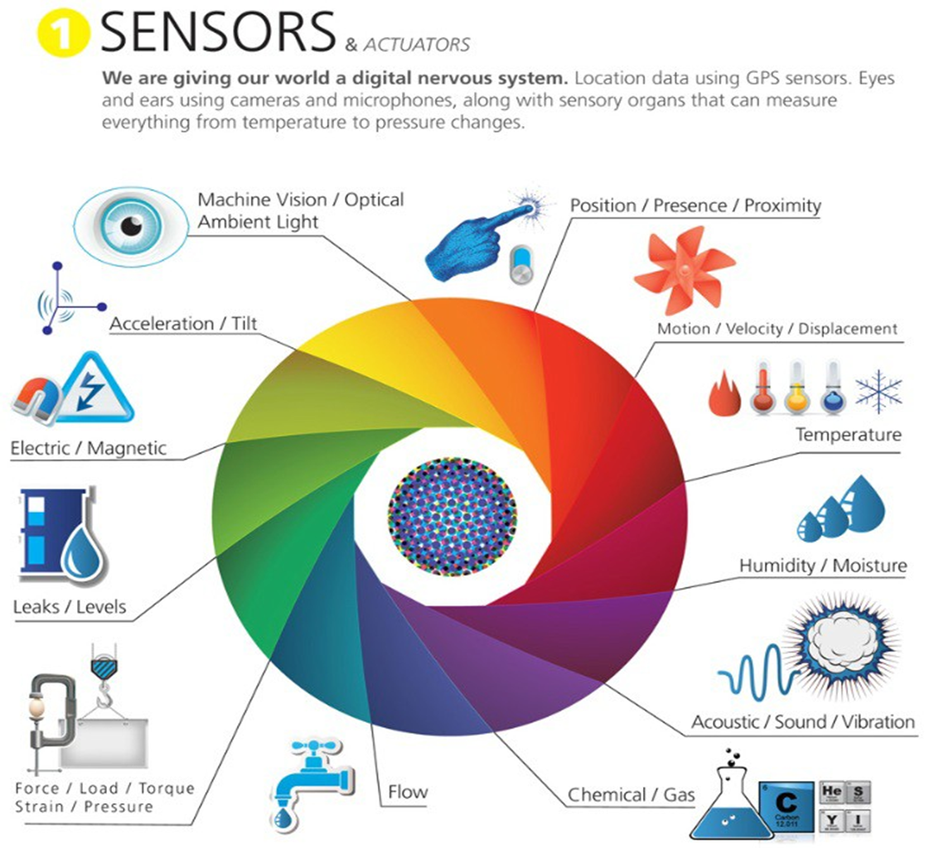
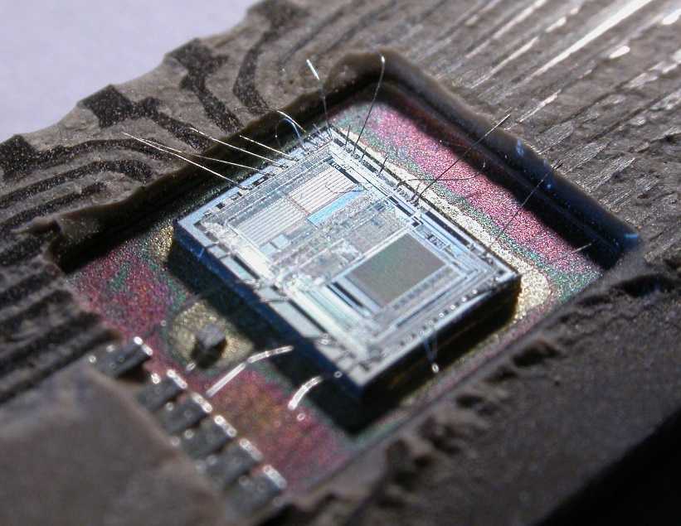
Hardware
Sensors
MCU
Notes:
MCU:
8 bit
128 byte ram
2 mb storage

Slide 15
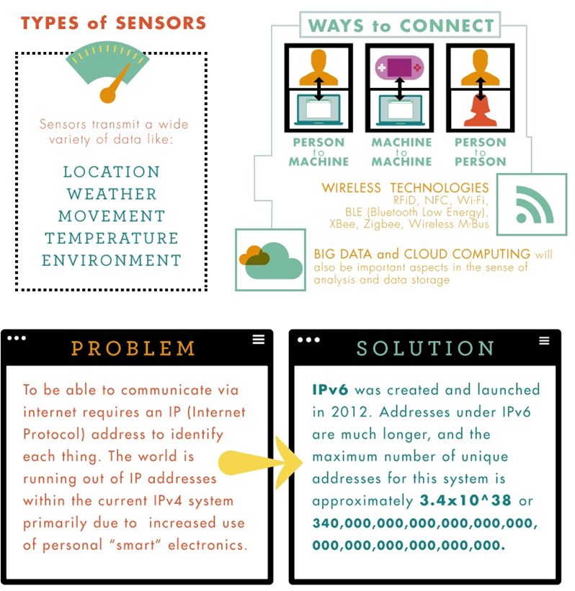
Middleware
Connectivity
RFID & NFC
WiFi
BLE
Barcode e QR Code
ZigBee IEEE 802.15.4
Cellular

Slide 16
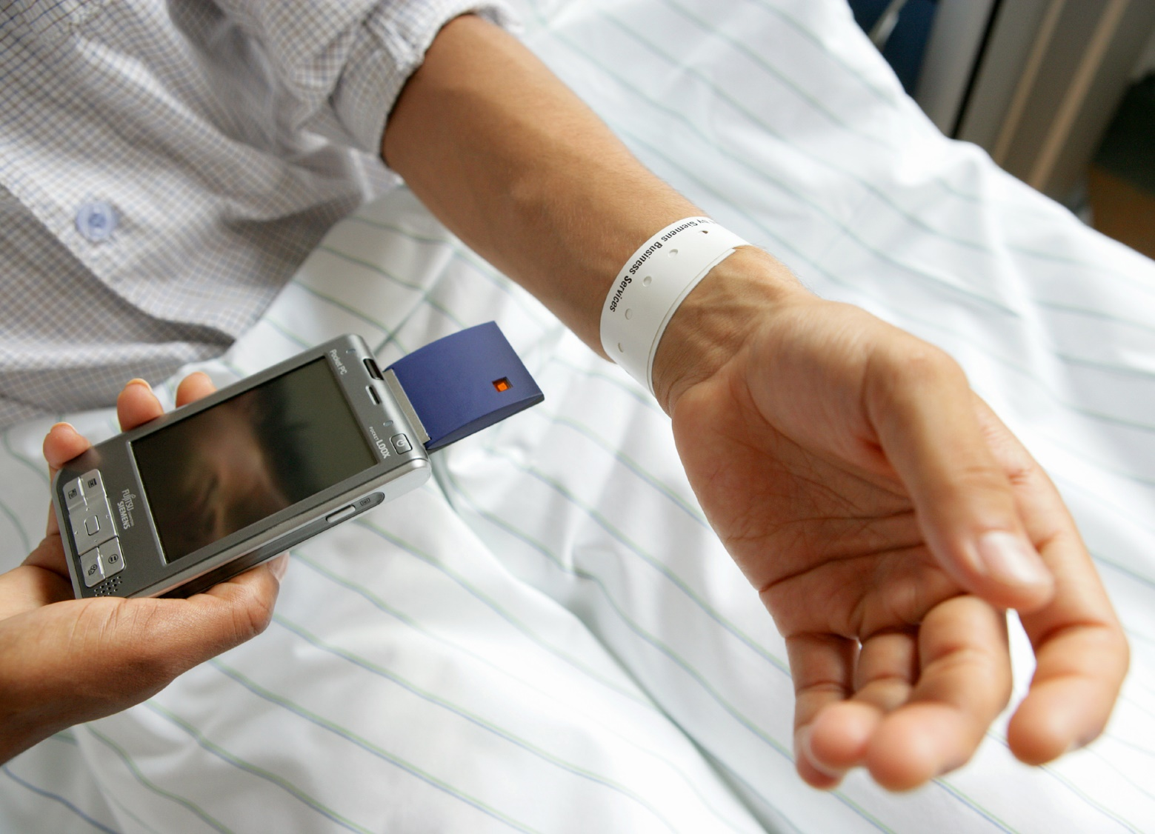
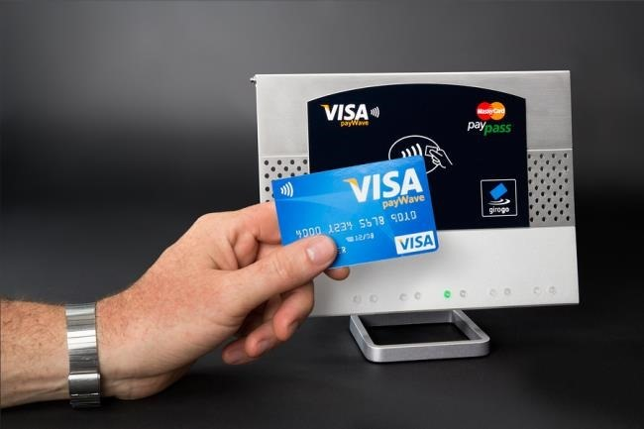
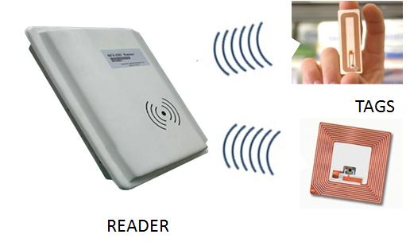
RFID & NFC
Notes:
RFID:
بیشتر آیتم ترکینگ اون بیماره
تا حول و حوش 2000 پرطرفدار بود ولی بعدش ان اف سی اومد
NFC:
پیمنت و ...

Slide 17
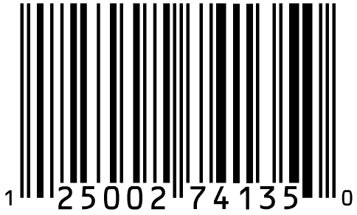
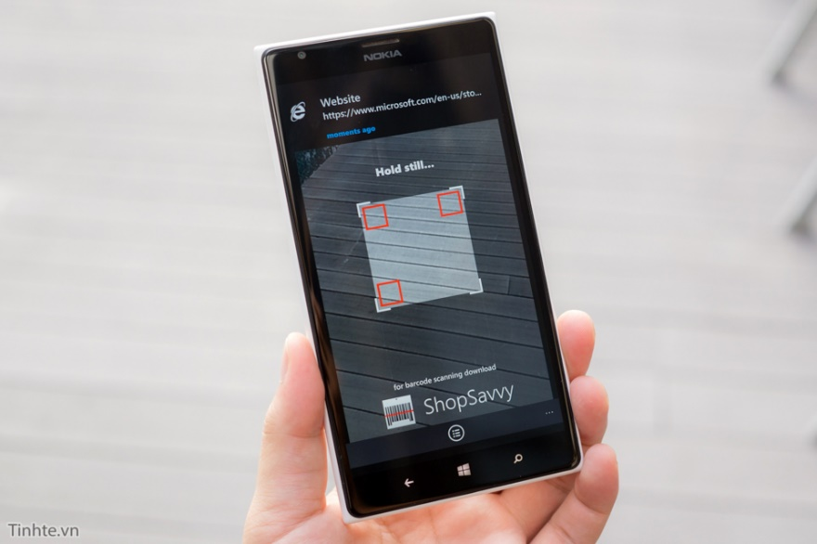
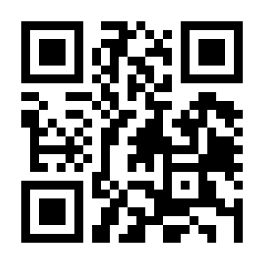
Barcode e QR Code
Notes:
No technological difficulties
مشکل:
امنیت

Slide 18
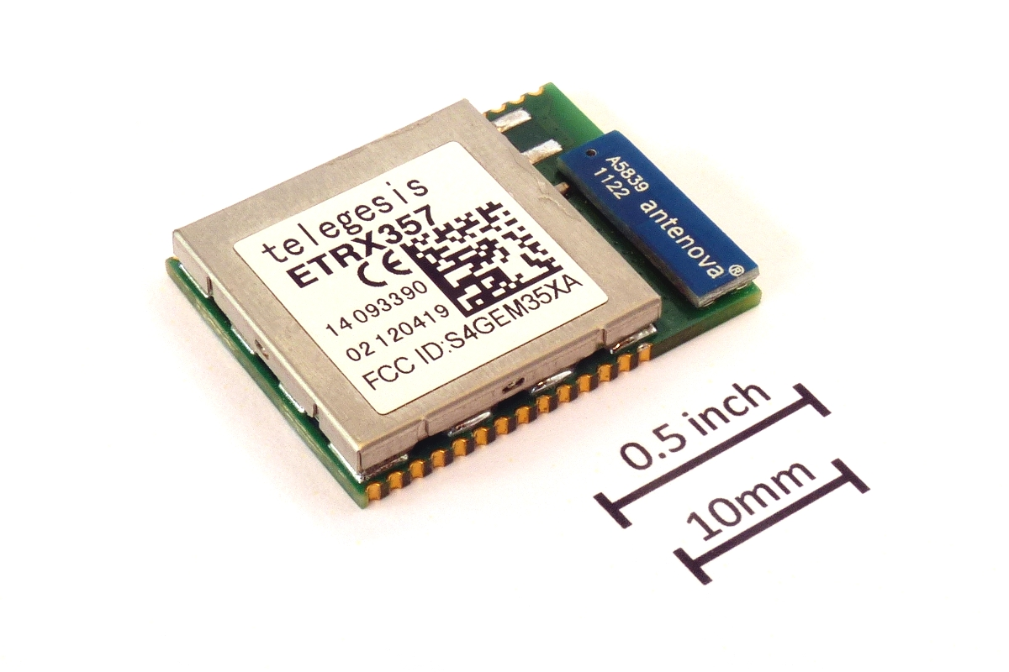
zigbee

Slide 19
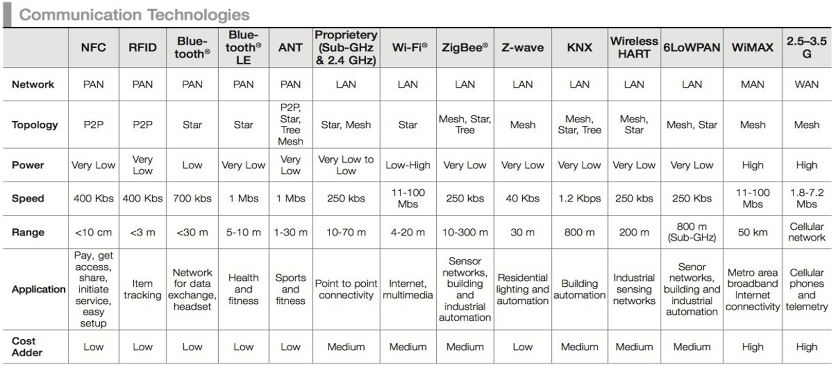

Slide 20
چالش ها

Slide 21

Questions and Discussion

Slide 22
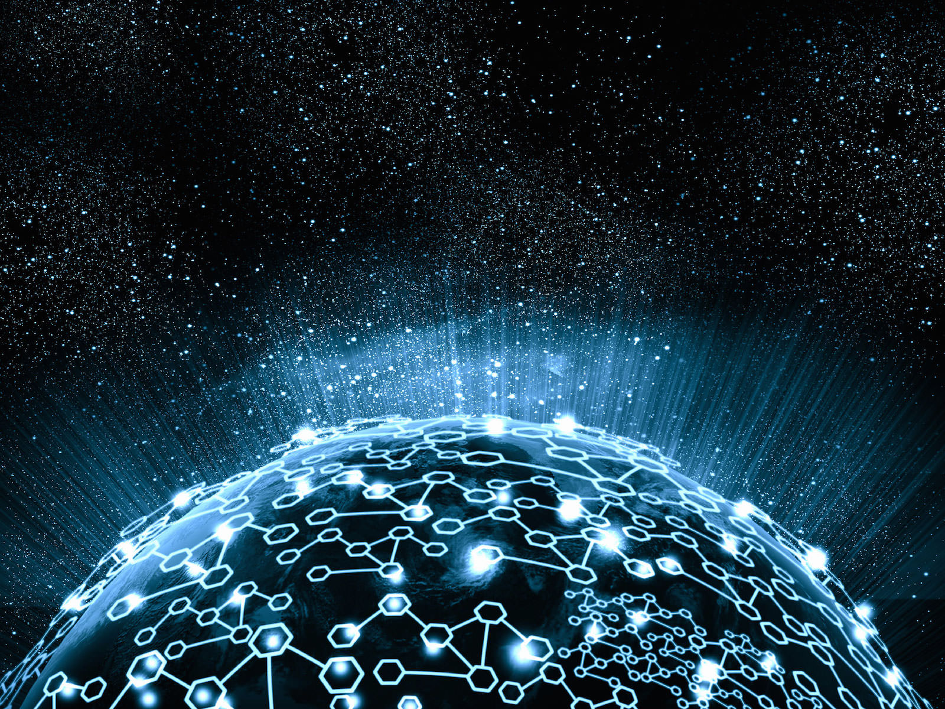
The End
Thanks for your attention

